Slide 1
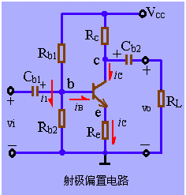
第四章 反馈放大电路
4.1 反馈的基本概念
一. 从一个例子说起——稳定工作点电路
T
I_{C}
U_{E}
U_{BE}
I_{C}
I_{B}
输入量：V_{i}、V_{BE}、i_{B}
输出量：V_{O}、V_{CE}、i_{C}
正向传输——信号从输入端到输出端的传输
反馈——将电子系统输出回路的电量（电压或电流），以一定的方式送回到输入回路的过程。

Slide 2

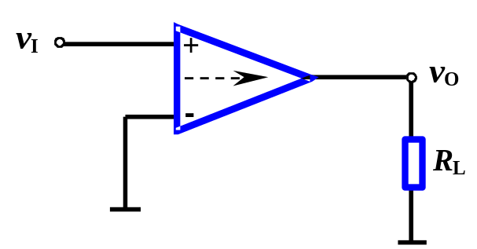
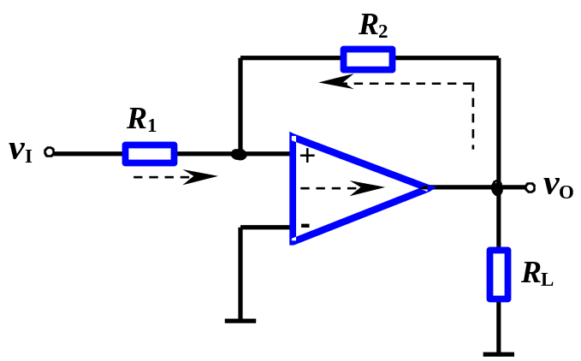
二. 几个基本概念
1. 正向传输与反向传输
反馈传输(通路)
（反馈网络）
正向传输——信号从输入端到输出端的传输
反向传输——信号从输出端到输入端的传输
信号的正向传输
信号的正向传输
电路中只有正向传输，没有反向传输，称为开环状态。
既有正向传输，又有反馈 称为闭环状态。

Slide 3

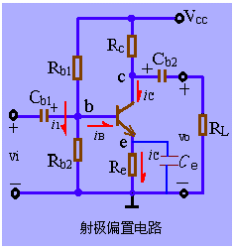
2.直流反馈与交流反馈
直流反馈——若电路将直流量反馈到输入回路，则称直流反馈。
电路中引入直流反馈的目的，一般是为了稳定静态工作点Q。
交流反馈——若电路将交流量反馈到输入回路，则称交流反馈。
（如去掉电容C_{e}）
交流反馈，影响电路的交流工作性能。
交流反馈
直流反馈

Slide 4
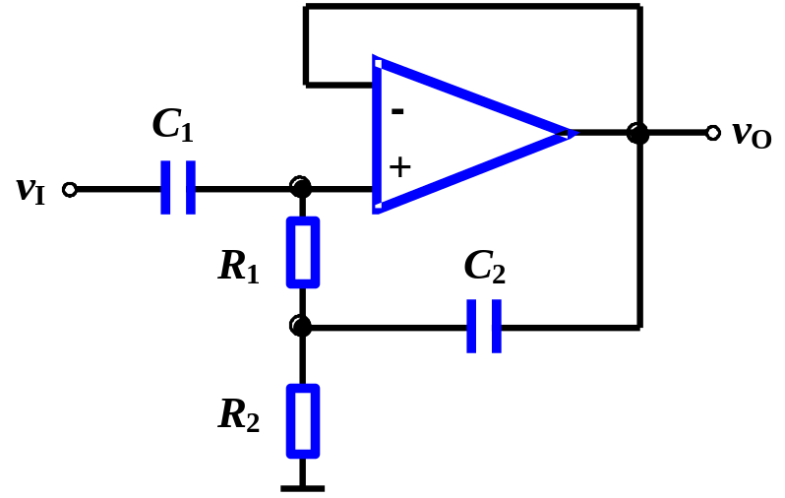
例：判断下图中有哪些反馈回路，是交流反馈还是直流反馈。
解：根据反馈到输入端的信号是交流，还是直流，或同时存在，来进行判别。
交、直流反馈
交流反馈

Slide 5
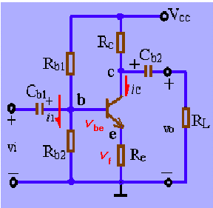
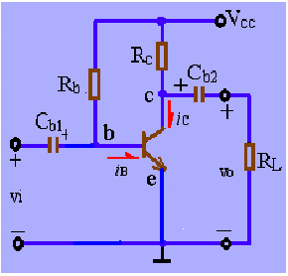
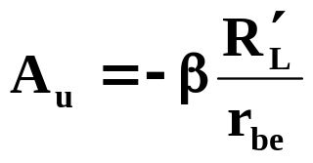
3.负反馈与正反馈
负反馈——输入量不变时，引入反馈后使净输入量减小，放大倍数减小。
正反馈——输入量不变时，引入反馈后使净输入量增加，放大倍数增加。
例：基本放大器，无反馈，净输入量V_{be}=V_{i}，电压放大倍数为：
引入反馈后，净输入量V_{be} =V_{i}- V_{f} ，
电压放大倍数为：
A_{u}
β R_{L}
=-
r_{be} +（1+ β ）R_{e}
可见，净输入量减小，放大倍数减小，所以是负反馈。

Slide 6
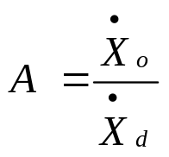
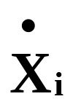
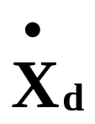
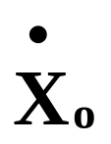
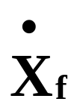
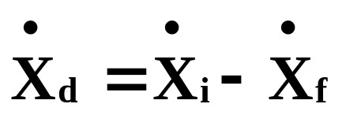
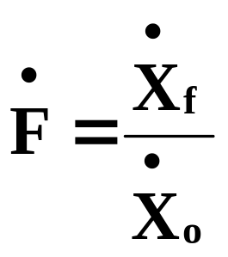
三. 负反馈放大电路的方框图
1.方框图：
放大：
A称为开环放大倍数
差值信号
输入信号
+
∑
基本放大电路A
输出信号
迭加：
–
反馈：
反馈网络
F
设X_{f}与X_{i}同相
反馈信号
负反馈放大器
F称为反馈系数
A_{F}=X_{o} / X_{i}
A_{F}称为闭环放大倍数

Slide 7
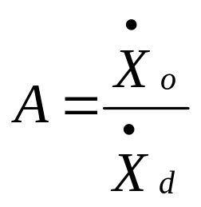
2. 负反馈放大器的一般关系
放大：
反馈：
迭加：
闭环放大倍数：
X_{o}
A_{F}=X_{o} / X_{i} =X_{o} / (X_{d}+ X_{f})= X_{o} / ( + X_{o}F)
=
A
1
A
=
1
1+AF
+F
A

Slide 8
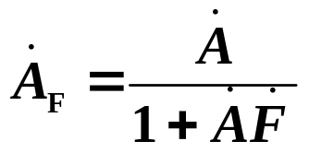
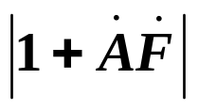
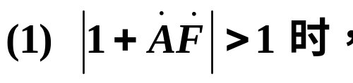
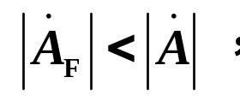
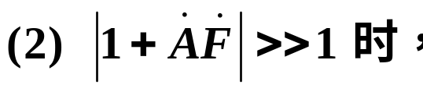
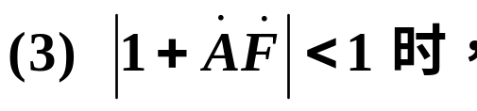
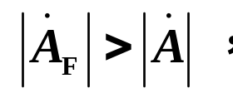
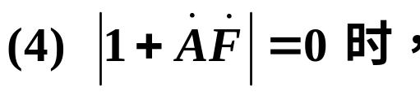
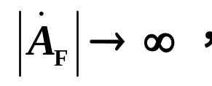



3. 关于反馈深度的讨论
称为反馈深度
一般负反馈
深度负反馈
正反馈
自激振荡

Slide 9
4.2 负反馈放大器的四种类型
负反馈类型有四种组态:
电压串联负反馈
电压并联负反馈
电流串联负反馈
电流并联负反馈

Slide 10
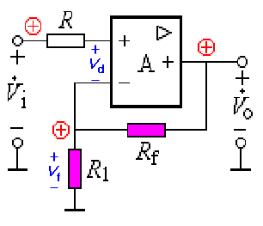
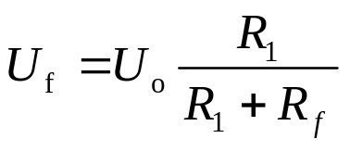
一. 电压串联负反馈
因为反馈电压：
反馈量与输出电压成比例，
所以是电压反馈。
从输入端看，有：
v_{d} = v_{i} -v_{F}
故为串联负反馈。
用“瞬时极性法”判断反馈极性：
假设某一瞬时，在放大电路的输入端加入一个正极性的输入信号，按信号传输方向依次判断相关点的瞬时极性，直至判断出反馈信号的瞬时极性。如果反馈信号的瞬时极性使净输入减小，则为负反馈；反之为正反馈。
根据瞬时极性判断是负反馈，所以该电路为电压串联负反馈

Slide 11
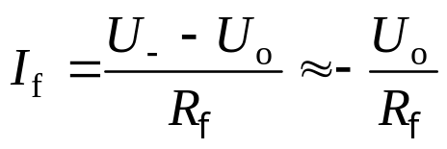
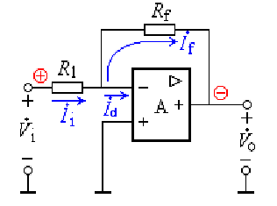
二.电压并联负反馈
因为反馈电流：
反馈量与输出电压成比例，
所以是电压反馈。
从输入端看有：
i_{d} = i_{i} -i_{F}
故为并联负反馈。
根据瞬时极性判断是负反馈，所以该电路为电压串联负反馈

Slide 12
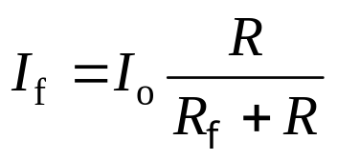
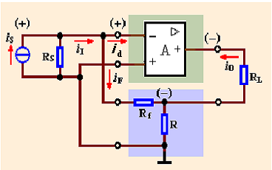
三.电流并联负反馈
因为反馈电流：
反馈量与输出电流成比例，
所以是电流反馈。
又因为在输入端有:
i_{d} = i_{I} -i_{F}
故为并联负反馈。
根据瞬时极性判断是负反馈，所以该电路为电流串联负反馈

Slide 13
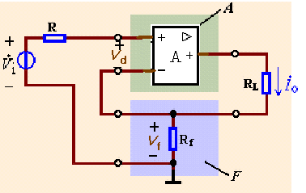
四.电流串联负反馈
因为反馈电压：U_{f}=i_{o}R_{f}
反馈量与输出电流成比例，
所以是电流反馈。
又因为在输入端有
v_{d} = v_{i} -v_{F}
故为串联负反馈。
根据瞬时极性判断是负反馈，所以该电路为电流串联负反馈

Slide 14
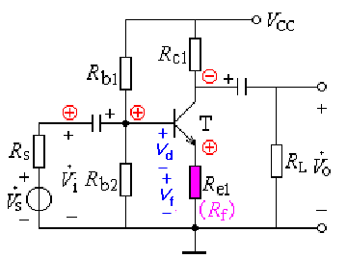
分立电路组成的电流串联负反馈
引入电流负反馈的目的——稳定输出电流
稳定过程：
R_{L}↓
I_{O} ↑
v_{F} ↑
v_{d} ↓
I_{O} ↓
负载变化时，输出电流稳定——输出电阻↑

Slide 15
五.反馈类型及判别方法总结
1.直流反馈与交流反馈——注意电容的“隔直通交”作用
2.反馈极性：正反馈与负反馈
判定方法——“瞬时极性法”
对于串联反馈：输入量与反馈量作用在不同的两点上，若瞬时极性相同为负反馈，瞬时极性相反为正反馈。
对于并联反馈：输入量与反馈量作用在同一点上，若反馈元件两端瞬时极性相反为负反馈，瞬时极性相同为正反馈。

Slide 16
3. 取样方式——电压反馈与电流反馈
电压反馈：反馈信号的大小与输出电压成比 例。
电流反馈：反馈信号的大小与输出电流成比 例。
判断方法——输出短路法：
假设输出端交流短路（R_{L}=0），即U_{O}=0，若反馈信号消失了，则为电压反馈；若反馈信号仍然存在，则为电流反馈。

Slide 17

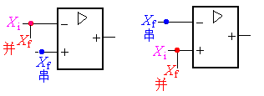
4.比较方式——串联反馈和并联反馈
此时反馈信号与输入信号
是电压相加减的关系。
串联反馈：反馈信号与输入信号加在放大电路输入回路的两个电极。有：
v_{d} = v_{i} -v_{F}
并联反馈：反馈信号与输入信号加在放大电路输入回路的同一个电极。有：
此时反馈信号与输入信号是电流相加减的关系。
i_{d} = i_{I} -i_{F}
对于三极管来说，反馈信号与输入信号同时加在三极管的基极或发射极，则为并联反馈；一个加在基极一个加在发射极则为串联反馈。
对于运算放大器来说，反馈信号与输入信号同时加在同相输入端或反相输入端，则为并联反馈；一个加在同相输入端一个加在反相输入端则为串联反馈。

Slide 18
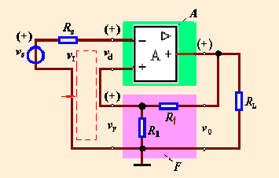
5. 信号源对反馈效果的影响
（1）串联反馈
v_{d} = v_{I} -v_{F}
要想反馈效果明显，就要求v_{F}变化能有效引起v_{d}的变化。
所以v_{I}应为恒压源，即信号源内阻R_{S}越小越好。

Slide 19
（2）并联反馈
i_{d} = i_{I} -i_{F}
要想反馈效果明显，就要求i_{F}变化能有效引起i_{d}的变化。
所以i_{I}应为恒流源，即信号源内阻R_{S}越大越好。
end

Slide 20
4.3 负反馈对放大电路性能的影响
在放大器中引入负反馈
降低了放大倍数
使放大器的性能得以改善：
提高增益的稳定性
减少非线性失真
扩展频带
改变输入电阻和输出电阻

Slide 21
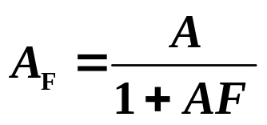
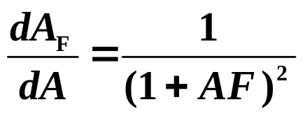
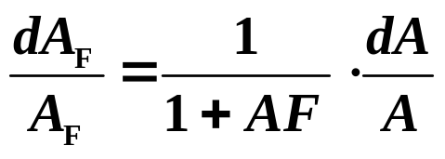
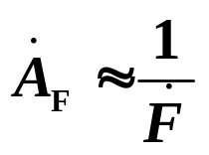
一. 提高放大倍数的稳定性
闭环时
只考虑幅值有
则
即闭环增益相对变化量比开环减小了1+AF倍
另一方面:
在深度负反馈条件下
即闭环增益只取决于反馈网络。当反馈网络由稳定的线性元件组成时，闭环增益将有很高的稳定性。
Notes:
1. 从物理意义上解释低通电路
2. 稳态分析方法
3. 增益与传递函数
4. 复数的模与相角

Slide 22
2. 改善放大器的非线性失真
加反馈前
失真
u_{i}
A
u_{o}
加反馈后
u_{d}
改善
u_{i}
+
u_{o}
∑
A
u_{o}
–
u_{f}
F
动画演示

Slide 23
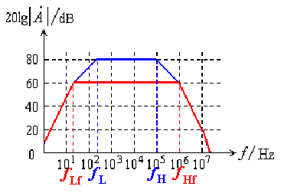
3. 扩展放大器的通频带
放大电路加入负反馈后，增益下降，但通频带却加宽了。
无反馈时放大器的通频带： f_{bw}= f _{H}－f_{L}≈ f _{H}
有反馈时放大器的通频带： f_{bwf}= f _{Hf}－f_{Lf}≈ f _{Hf}
可以证明：f_{bwf} = (1+AF) f_{bw}
放大器的一个重要特性：增益与通频带之积为常数。
即： A_{mf}× f_{bwf}= A_{m}× f_{bw}

Slide 24
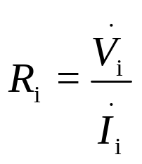
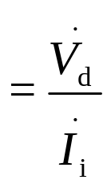
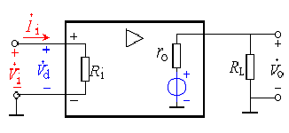
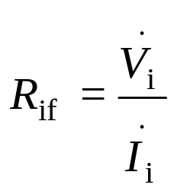
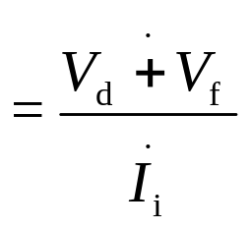
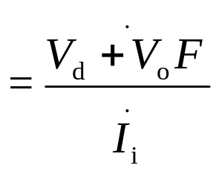
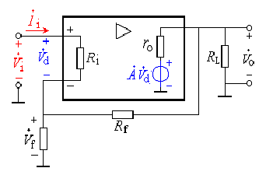
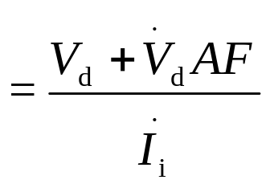
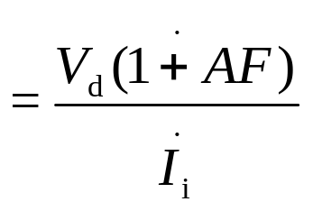

4. 负反馈对输入电阻的影响
(1) 串联负反馈使输入电阻增加
无反馈时：
有反馈时：

Slide 25
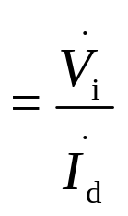







(2)并联负反馈使输入电阻减小
无反馈时：
有反馈时：

Slide 26

5. 负反馈对输出电阻的影响
(1) 电压负反馈使输出电阻减小
电压负反馈→稳定输出电压（当负载变化时）→恒压源→输出电阻小。
(2) 电流负反馈使输出电阻提高
电流负反馈→稳定输出电流（当负载变化时）→恒流源→输出电阻大。

Slide 27
为改善性能引入负反馈的一般原则
要稳定直流量——
引直流负反馈
要稳定交流量——
引交流负反馈
要稳定输出电压——
引电压负反馈
要稳定输出电流——
引电流负反馈
要增大输入电阻——
引串联负反馈
要减小输入电阻——
引并联负反馈

